Slide 1
Pravo na obrazovanje
Tašković Jelena
126/18

Slide 2
Sadržaj:
Uvod
Pravna priroda prava na obrazovanje
Pravo roditelja u vezi sa obrazovanjem njihove dece
Pravo na obrazovanje u Republici Srbiji
Romi i inkluzivno obrazovanje

Slide 3
Uvod
Pravo na obrazovanje, koje predstavlja preduslov za uživanje ostalih prava, jedino je pravo iz korpusa kulturnih prava koje je garantovano Evropskom konvencijom i njenim protokolima.
Od 2015. godine, 164 države su su potpisale ovu konvenciju.
Pravo na obrazovanje takođe uključuje odgovornost za pružanje osnovnog obrazovanja za pojedince koji nisu završili osnovno obrazovanje.

Slide 4
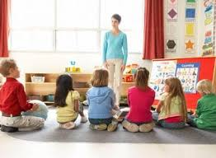
Pomenućemo prvo predškolsko obrazovanje koje ima poseban značaj u životu svakog deteta, ono podstiče socijalizaciju-interakciju sa vršnjacima, emocionalni i kognitivni razvoj djeteta, razvijanje odgovornosti i osjećaja za potrebe drugih.
U okviru predškolskih aktivnosti deca stiču nove spoznaje o okolini i svetu oko sebe kroz igru i učenje, koji su dopuna procesu vaspitanja i najlepši način da otpočne proces obrazovanja djeteta.

Slide 5
Pravna priroda prava na obrazovanje
Prava garantovana ovim članom odnose se i na državne i na privatne institucije, odnosno na učenike i studente u državnim i privatnim školama.
Država, takođe, zadržava pravo da određuje sadržaj i cilj obrazovanja i nastave, odnosno planiranje i donošenje nastavnih planova i programa.
Evropski sud je prihvatio da se pravo na obrazovanje odnosi na sva tri nivoa obrazovanja – osnovno, srednje i visoko.
Ipak, obavezno je samo osnovno obrazovanje, dok su srednje i visoko stvar ličnog izbora i moraju biti jednako dostupna svima.

Slide 6
Pravo roditelja u vezi sa obrazovanjem njihove dece
Roditelji imaju izvesna prava u vezi sa obrazovanjem njihove dece - „pravo roditelja da obezbede obrazovanje i nastavu koja je u skladu sa njihovim verskim i filozofskim uverenjima”.
Važno je razumeti da član 2. Prvog protokola Evropske konvencije ne pruža apsolutnu garanciju da će deca biti obrazovana u skladu sa uverenjima njihovih roditelja.

Slide 7
U jednom predmetu protiv Danske, roditelji dece koja su išla u osnovnu državnu školu protivila su se obaveznoj nastavi iz seksualnog vaspitanja, koja je bila u suprotnosti sa njihovim moralnim i hrišćanskim uverenjima. | U ovom predmetu, Evropski sud nije pronašao kršenje, ali je naglasio da država mora voditi računa da se gradivo prenosi slušaocima na objektivan, kritički i pluralistički način.
U Norveškoj, roditelji su smatrali da su dva predmeta- Hrišćanstvo i Filozofija života, zamenjena jednim – Hrišćanstvo, religija i filozofija, a oni nisu uspeli da oslobode svoju decu pohađanja nastave, što je suprotno njihovim religijskim i filozofskim uverenjima. | Evropski sud je ustanovio povredu člana 2. prvog protokola. Sud je posebno naglasio da ne bi bilo kršenja kada bi se u okviru ovog predmeta izučavale zajedno i ostale religije i filozofije, što bi omogućilo postojanje otvorene i inkluzivne sredine.

Slide 8
Pravo na obrazovanje u Republici Srbiji

Slide 9
Sistem obrazovanja i vaspitanja mora da obezbedi za svu decu, učenike i odrasle:
jednako pravo i dostupnost obrazovanja i vaspitanja bez diskriminacije
kvalitetno i uravnoteženo obrazovanje i vaspitanje
obrazovanje i vaspitanje u demokratski uređenoj i socijalno odgovornoj ustanovi
usmerenost obrazovanja i vaspitanja na dete i učenika kroz raznovrsne oblike nastave
5) jednake mogućnosti za obrazovanje i vaspitanje na svim nivoima i vrstama obrazovanja i vaspitanja
6) osposobljenost za rad učenika i odraslih usklađenu sa savremenim zahtevima profesije za koju se pripremaju

Slide 10
Zakonom o osnovama sistema i obrazovanja u Republici Srbiji uredjuju se:
- Principi, ciljevi i standardi obrazovanja i vaspitanja
- Način i uslovi za obavljanje delatnosti predškolskog vaspitanja i obrazovanja, osnovnog i srednjeg obrazovanja i vaspitanja
- Vrste programa obrazovanja i vaspitanja
- Osnivanje, organizacija, finansiranje i nadzor nad radom ustanova obrazovanja i vaspitanja

Slide 11
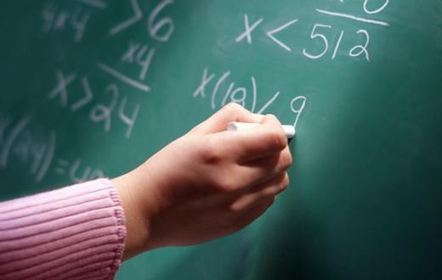
Pripadnici romske nacionalne manjine su u izrazito nepovoljnijem položaju u odnosu na ostatak stanovništva u Srbiji i izloženi su socijalnoj isključenosti koja je duboko ukorenjena.
Takodje, pripadnici ove nacionalne manjine imaju problem sa obezbedjivanjem mesta stanovanja, često nemaju sve potrebne uslove za život, a dostupnost prava na obrazovanje takodje predstavlja veliki problem.
Srbija se pridružila Dekadi inkluzije Roma (2005) u okviru koje je srpska vlada usvojila četiri akciona plana koji sadrže mere za popravljanje položaja romske zajednice što se tiče stanovanja, zapošljavanja, zdravstvene zaštite i obrazovanja.

Slide 12
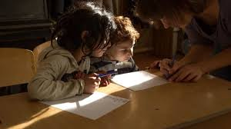
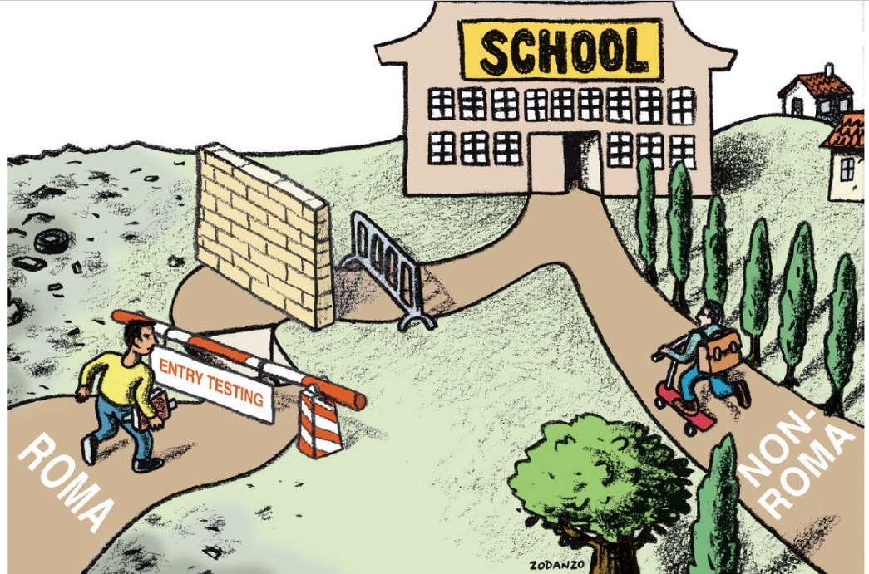
Predškolske ustanove pohađa 17 odsto romske dece, a do završenog visokog nivoa obrazovanja stigne tek 1%.
Razlozi za ovako velika odstupanja su različiti i složeni, ali se svi mogu povezati sa nepoželjnim socioekonomskim položajem većine romskih domaćinstava u zemlji, naročito onih u ruralnim naseljima.

Slide 13
Istraživanje takođe pruža sveobuhvatne podatke koji se tiču nivoa pismenosti i obrazovanosti romske dece u Srbiji kao i njihovo poređenje sa stanjem u opštoj populaciji u Srbiji. Najrelevantniji podaci su izneti u sledećoj tabeli:
Pokazatelj | Opis | Srbija | Srbija: romska naselja
Spremnost za školu | Procenat dece upisane u prvi razred koja su pohađala PPP tokom predhodne školske godine | 98,1 % | 79,9%
Stopa upisa u osnovnu školu | Procenat dece uzrasta za polazak u osnovnu školu koja su upisana u prvi razred osnovne škole | 97,0% | 69,1%
Stopa pohađanja osnovne škole | Procenat dece osnovnoškolskog uzrasta koji trenutno pohađa osnovnu školu | 98,8% | 85,8%
Deca koja stignu do poslednjeg razreda osnovne škole | Procenat dece koja upišu prvi razred osnovne škole i koja uspeju da stignu do poslednjeg razreda (četvrtog) osnovne škole | 99,8% | 96,5%

Slide 14
PRAVO NA OBRAZOVANJE JE OSNOVNO LJUDSKO PRAVO, I U SKLADU SA TIM MORA BITI OBEZBEDJENO SVIMA.

Slide 15
HVALA NA PAŽNJI !!!

